Slide 1
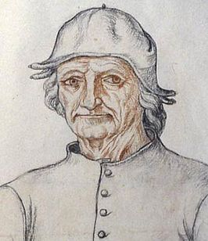
Joen Bosch, Jeroen van Aken, Jeroen Bosch, Jheronimus Bosch, Hieronymus Bosch, Jheronimus van Aken…

Slide 3
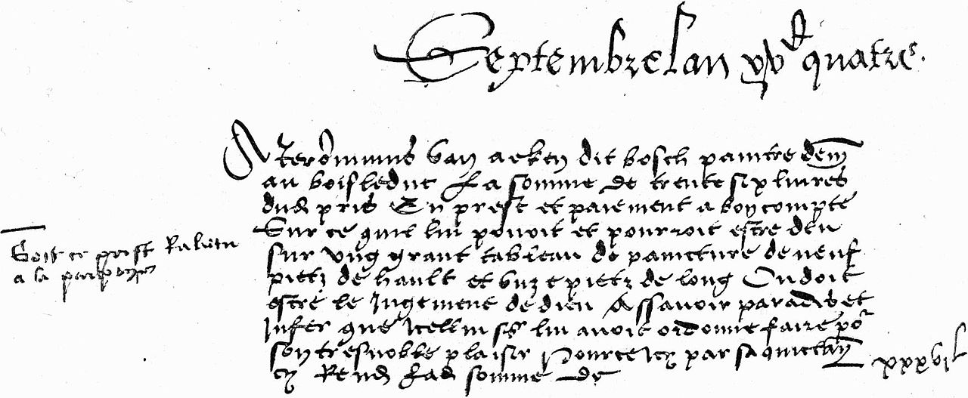

Slide 4
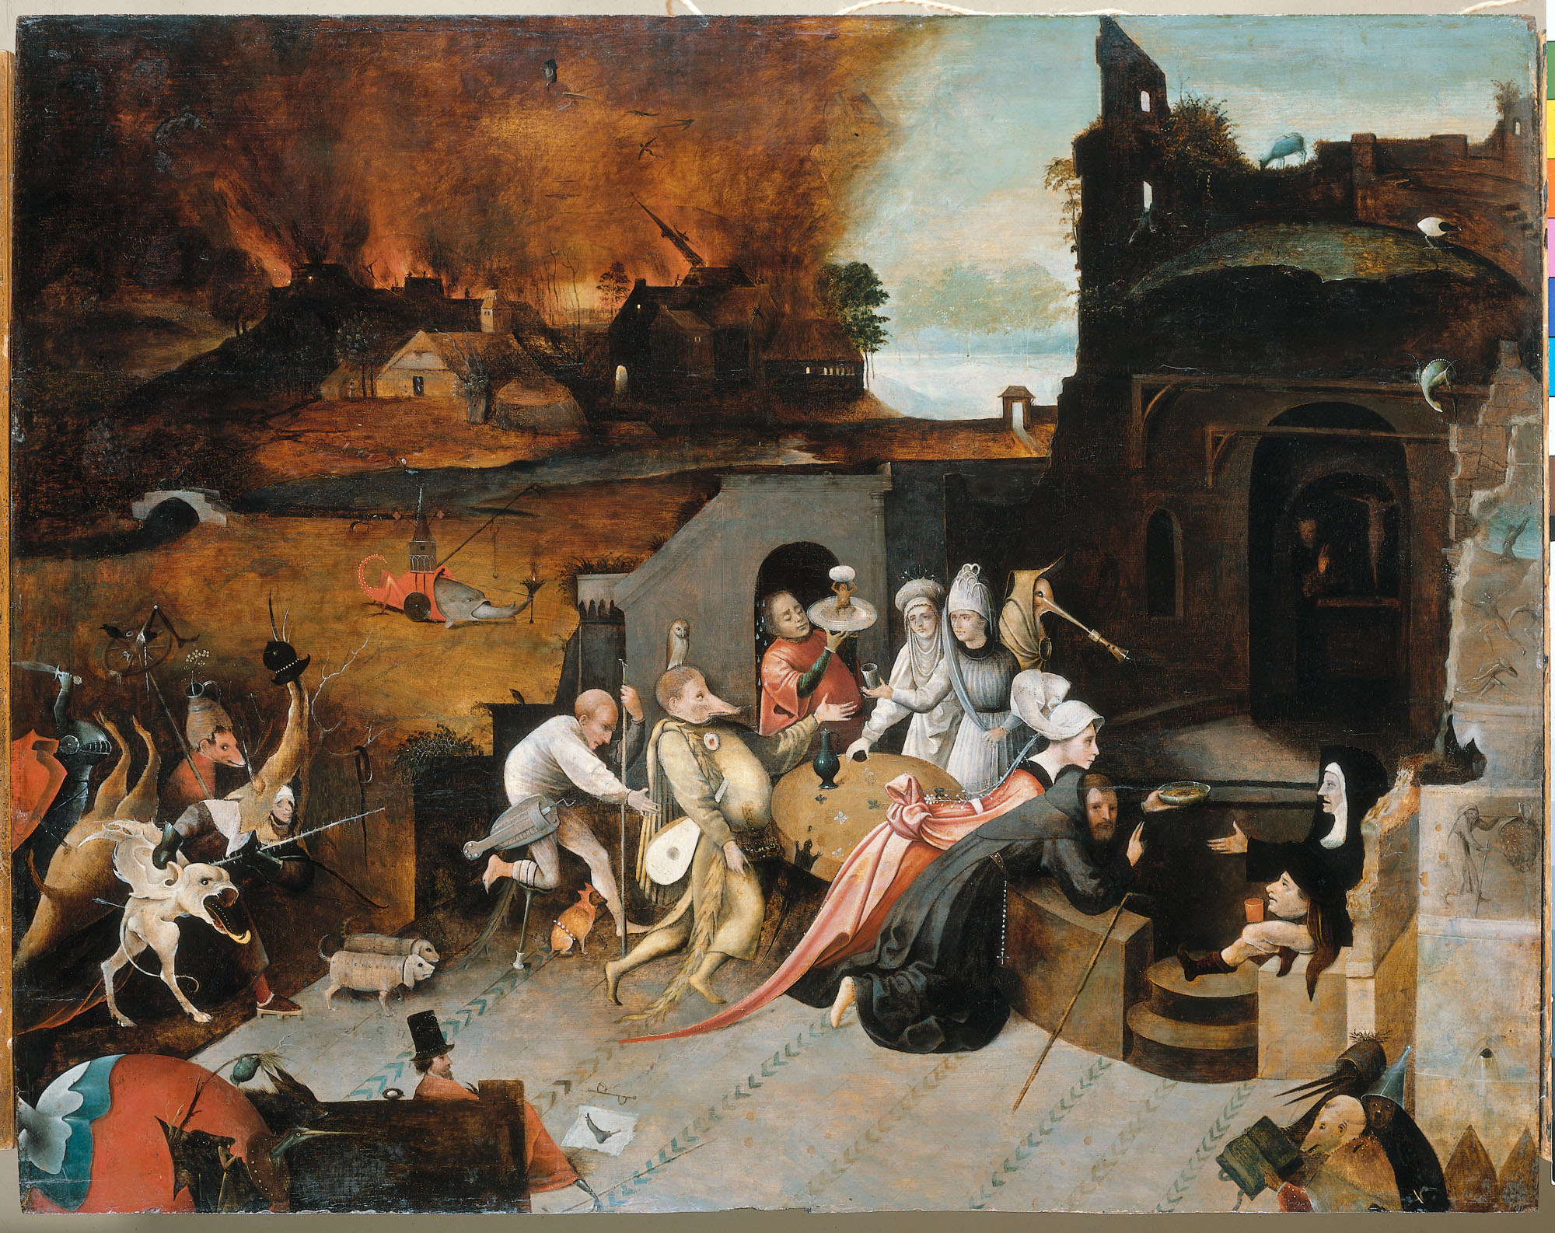
Notes:
Als kind maakte hij de brand mee

Slide 5
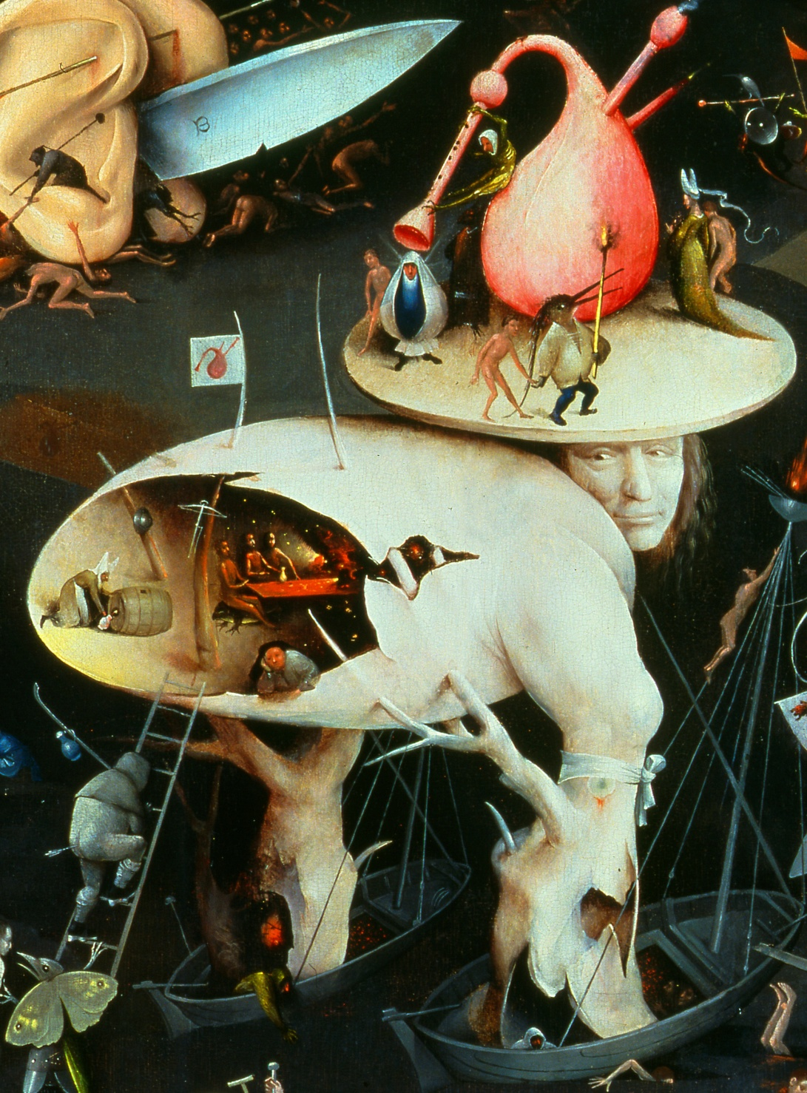

Slide 6
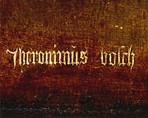

Slide 7
